Slide 1
Diversidade, Direitos Humanos e Organizações
Profa. Hellen Cordeiro Alves Marquezini e Prof. Rodolfo Ferreira Maritan – FGV/EAESP

Slide 2
Agenda
Por que Direitos Humanos são um assunto importante para as empresas?
Como surgiram e a universalidade dos Direitos Humanos?
O que as empresas estão fazendo para contribuir com o debate?
Sugestões de leitura e vídeos
O debate da semana na ONU
O que é Diversidade?
Diversidade para quem?
Qual o papel da gestão nessa história? E as organizações?
O cenário atual de Diversidade e Direitos Humanos no Brasil

Slide 4
Por que Direitos Humanos são um assunto para empresas?
DH e Responsabilidade Social Corporativa
Empresas fazem só negócios?
Notes:
Por que Direitos Humanos é um assunto no qual as empresas deveriam se preocupar?
Retomar a aula anterior sobre RSC. Empresas fazem só negócios?
Empresas se preocupam com sua responsabilidade social corporativa – esse é um dos contextos de surgimento do campo.
As empresas alteram a dinâmica socioespacial das localidades onde atuam. Como ficar alheio as alterações sociais em nível individual e coletivo?
Superação da ideia de que o papel das empresas é exclusivamente fazer negócios

Slide 5
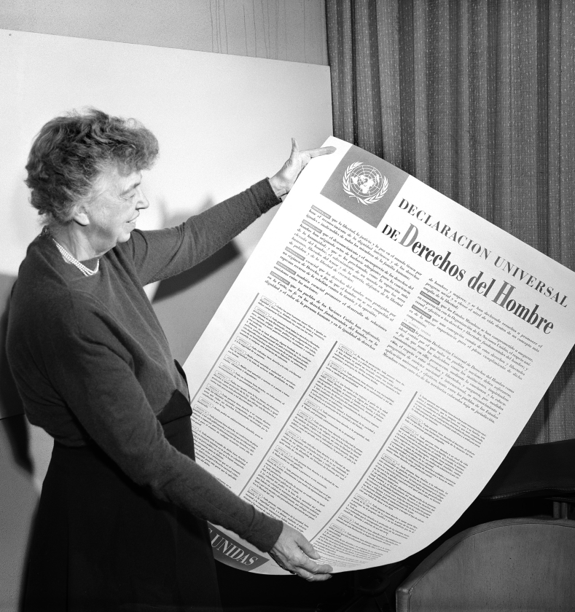
Como surgiram e a universalidade dos Direitos Humanos
A ONU como propulsora dos DH
Marcos importantes dos DH e o Sistema Global de DH
A DUDH realmente é universal?
Notes:
O que são os Direitos Humanos? Onde são debatidos?
Quando surgiu o debate?
Alguns marcos iniciais importantes

Slide 6
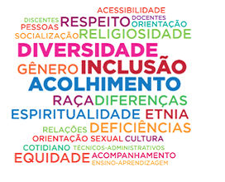
O QUE É DIVERSIDADE?

Slide 7
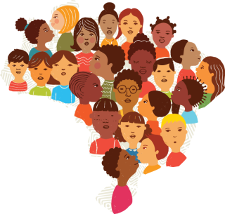
DIVERSIDADE PARA QUEM?

Slide 8
O cenário atual da Diversidade e dos Direitos Humanos no Brasil

Slide 9
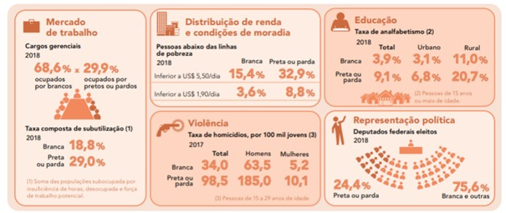
Desigualdades Sociais por cor ou Raça no Brasil
Fonte: IBGE, 2019.

Slide 10
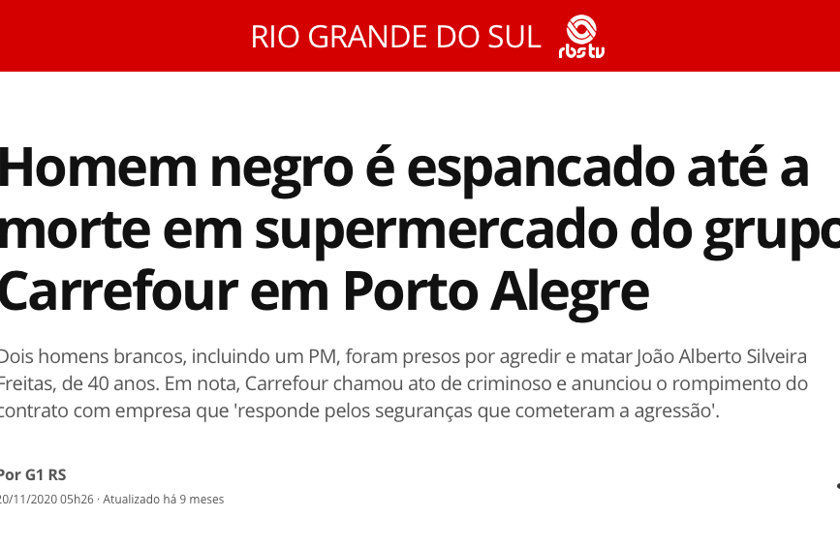
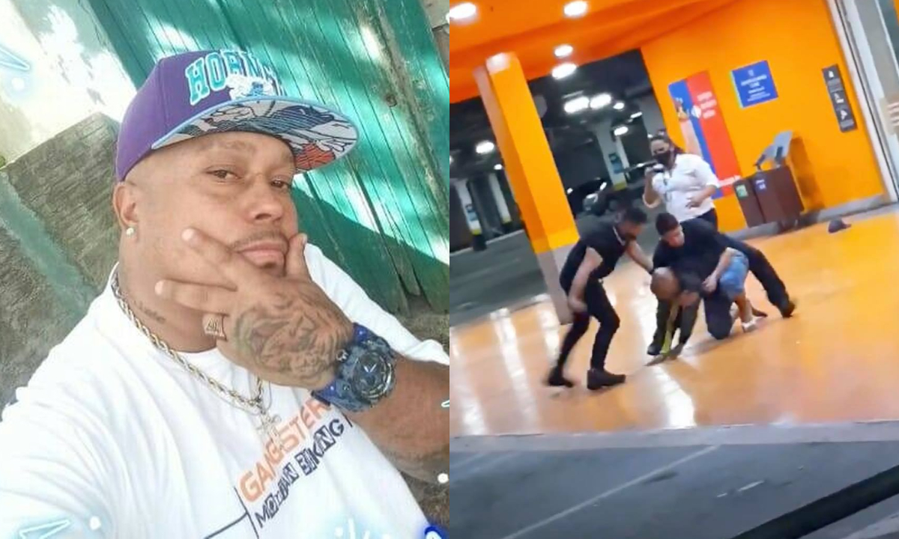
Violação do direito à vida
Notes:
5.3 Atuações e danos causados pela atuação empresarial
Casos: Carrefour - homem morto (direito a vida, sem preconceitos)
Artigo III: Todo ser humano tem direito à vida, à liberdade e à segurança pessoal.

Slide 11
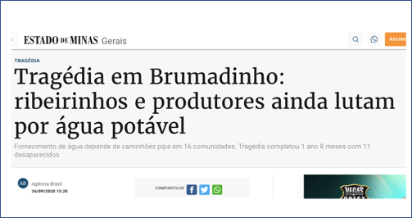
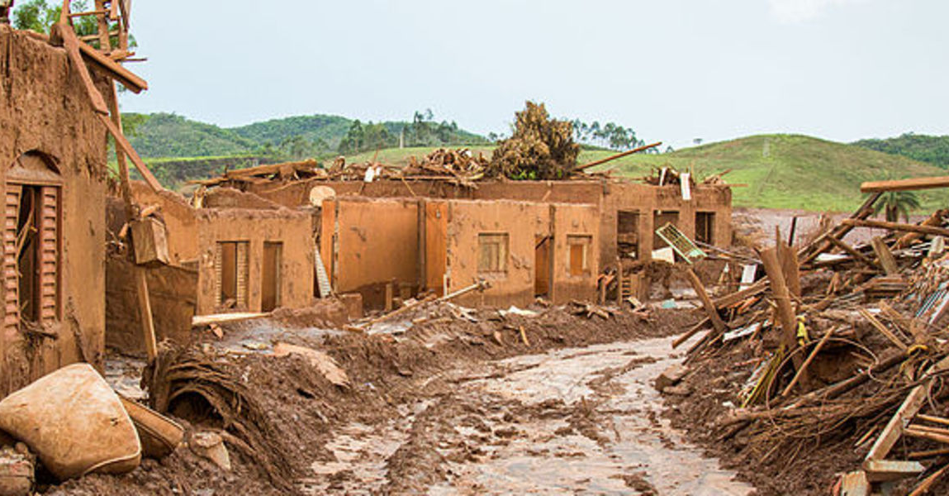
Violação dos direitos à vida, moradia, água e modo de vida
Notes:
Art 25 - Todo ser humano tem direito a um padrão de vida capaz de assegurar-lhe, e a sua família, saúde e bem-estar, inclusive alimentação, vestuário, habitação, cuidados médicos e os serviços sociais indispensáveis, e direito à segurança em caso de desemprego, doença, invalidez, viuvez, velhice ou outros casos de perda dos meios de subsistência em circunstâncias fora de seu controle.

Slide 13
Qual o papel da gestão nessa historia?

Slide 14
E as organizações?
Gestão da diversidade como um dos principais mecanismos para a inclusão das mulheres, entre outros grupos
Busca também implantar novas praticas de gestão de pessoas e de cultura organizacional
Atrela o desenvolvimento dessas praticas a melhorias do desempenho organizacional
Vê a diversidade como uma imposição para as empresas, em um contexto de escassez de mão de obra e necessidade de retenção de talentos

Slide 15
O que as empresas estão fazendo para contribuir com o debate em Direitos Humanos?
Notes:
Iniciativas
Pacto Global - https://www.pactoglobal.org.br/plataformas-de-acao/acao-pelos-direitos-humanos
ODS da ONU - https://brasil.un.org/pt-br/sdgs
InPacto - https://inpacto.org.br/o-que-fazemos/

Slide 17
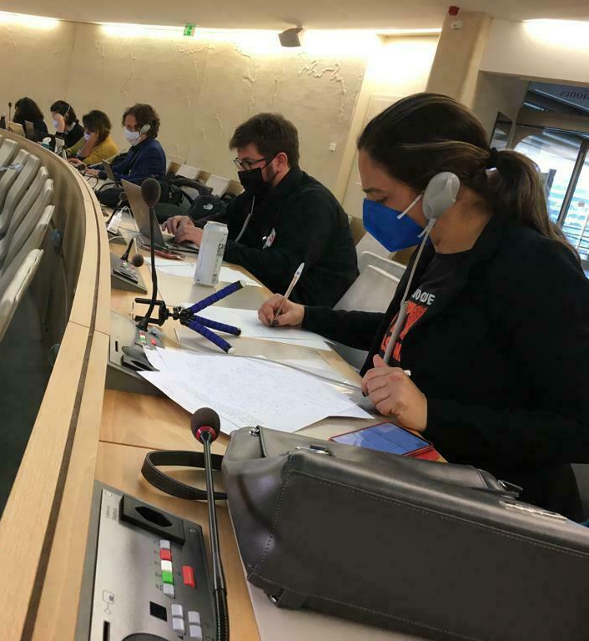
O debate da semana na ONU
GT do Conselho de DH em Genebra
Debates para consolidar um Tratado Vinculante para responsabilização de transnacionais
Quem está participando? Empresas, ONGs, diplomacia, pesquisadores, parlamentares, diplomatas,

Slide 18
Sugestões de documentários e leituras sobre DH
Darkside of Chocolate
Frutas Doces, Vidas Amargas
Direitos Humanos: um assunto tambem para as empresas
Notes:
Artigos:
Direitos Humanos: um assunto também para as empresas - https://rae.fgv.br/sites/rae.fgv.br/files/artigos/gv_v13n2_50-51-1.pdf
﻿
Documentários:
Frutas Doces, Vidas Amargas: https://www.youtube.com/watch?v=wwPx_7QX8cU&t=1s
Darkside of Chocolate: https://www.youtube.com/watch?v=LOp-EbZltD4

Slide 20
Duvidas?
Obrigado!

